Slide 1
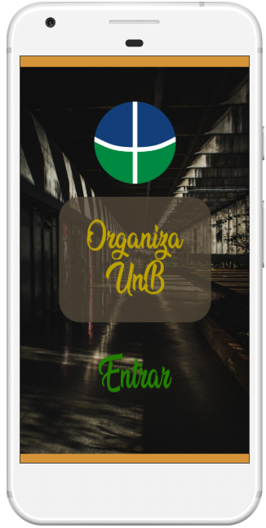


OrganizaUnB
Equipe Computação e Solidariedade
Uma plataforma de organização de serviços e pessoas da comunidade da Universidade de Brasília!

Slide 2
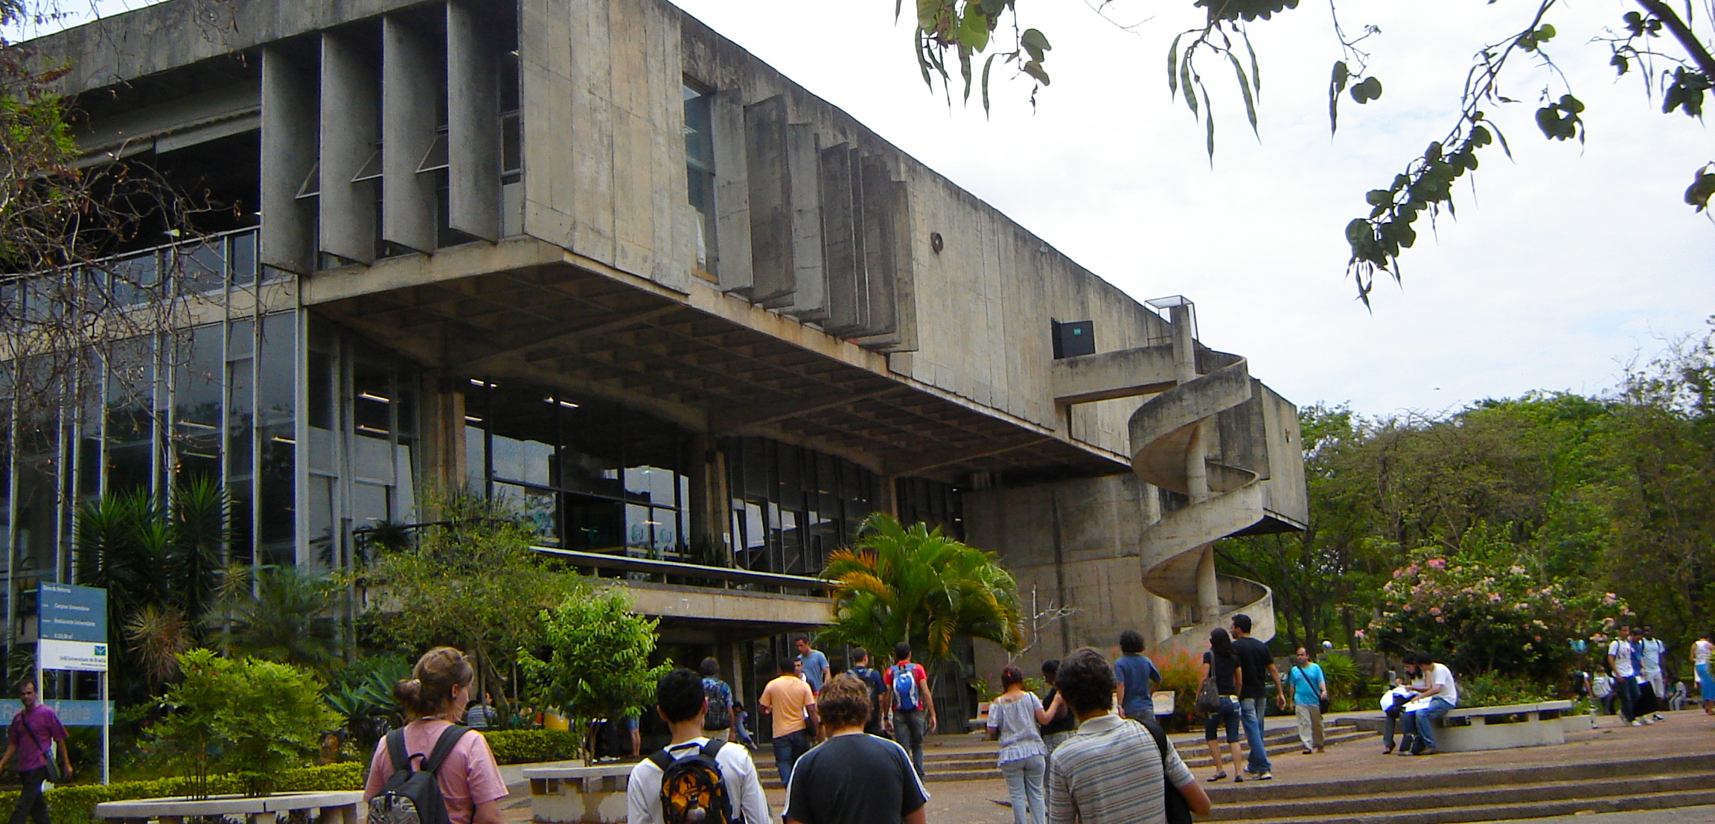

Slide 3
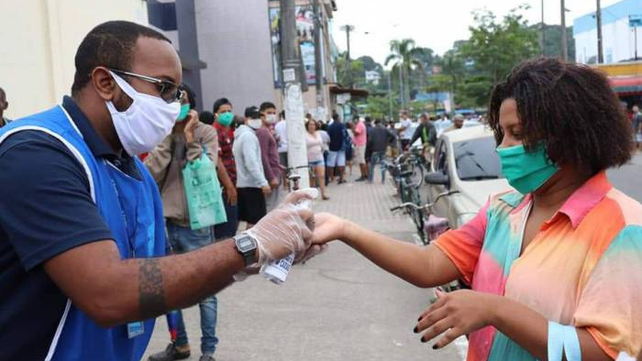

Slide 4

Enzo, 22 anos
Estudante de Letras;
Faz parte do Grupo I;
Frequentava o Restaurante Universitário três vezes por dia;
Estudantes carentes isentos do pagamento pelas refeições
Como anda sua situação atualmente?
Como será sua vida na UnB daqui para frente?

Slide 5
Números em 2018
43%
645.253

Slide 6

Propostas Iniciais - UnB
1ª
Distribuição de marmitas em frente ao Restaurante Universitário!
2ª
Auxílios financeiros diversos!
Diversos ambientes fechados por período indeterminado!

Slide 7
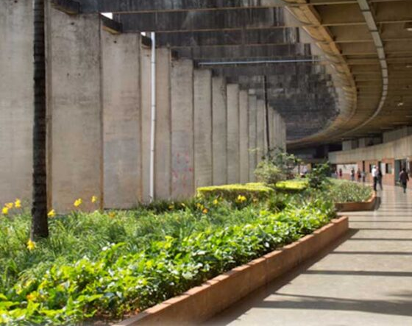
Nossas Propostas
Controle de entrada e saída
Agendamento de horários
Gerenciamento de instalações
Abrangência de diversas instalações

Slide 8
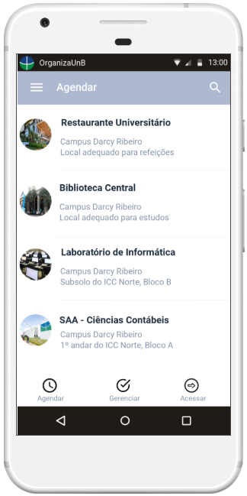
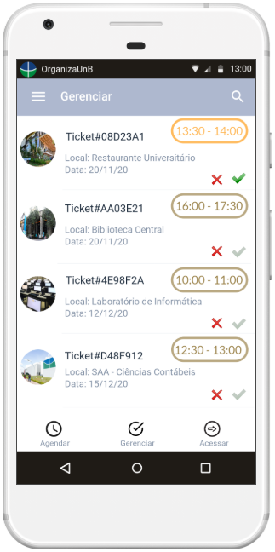
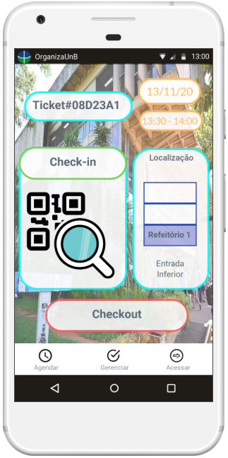
Prototipação
Agendamento
Gerenciamento
Acesso
Usuário

Slide 9
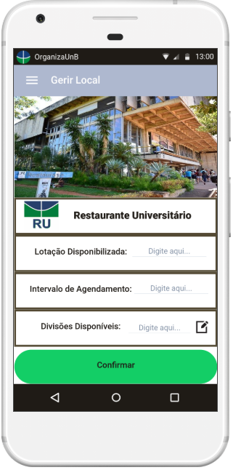
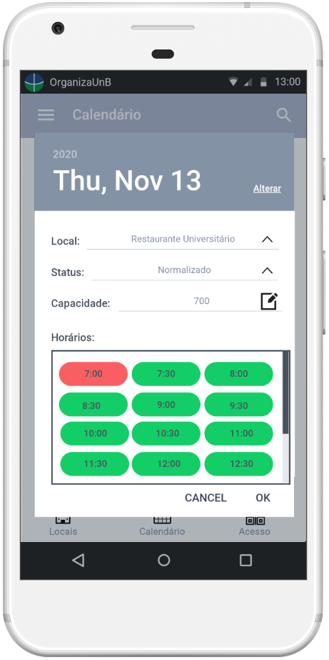
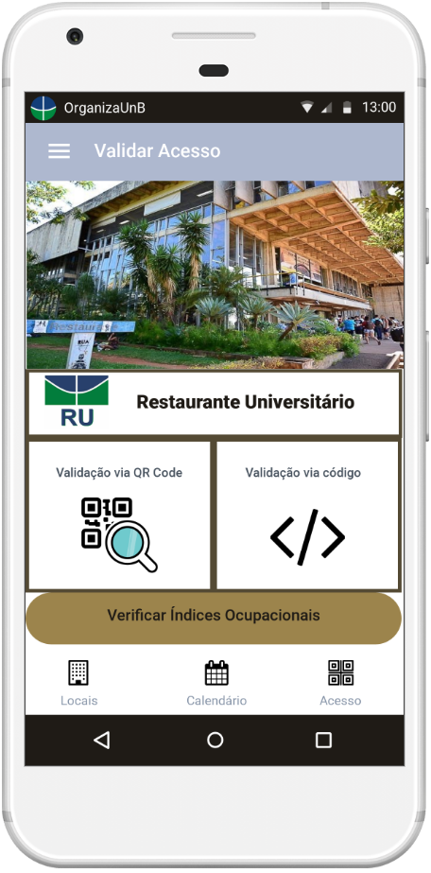
Prototipação
Gestão Localizada
Calendário
Acesso
Gestor

Slide 10
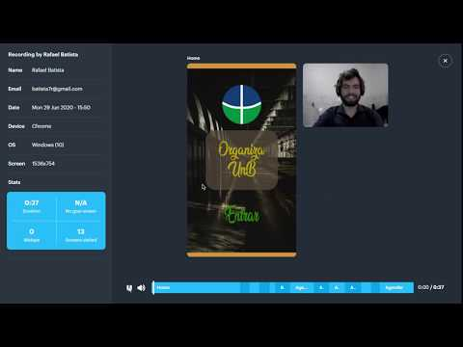
Protótipo

Slide 11
Abrangência da Solução
Primeiramente
Futuramente
Ambiente Universitário
Diversos Ambientes
Comunidade Acadêmica
Qualquer Cidadão
Período de Retomada
Uso Contínuo
Implantação em meados de Nov. 2020
Manutenção por tempo indeterminado

Slide 12
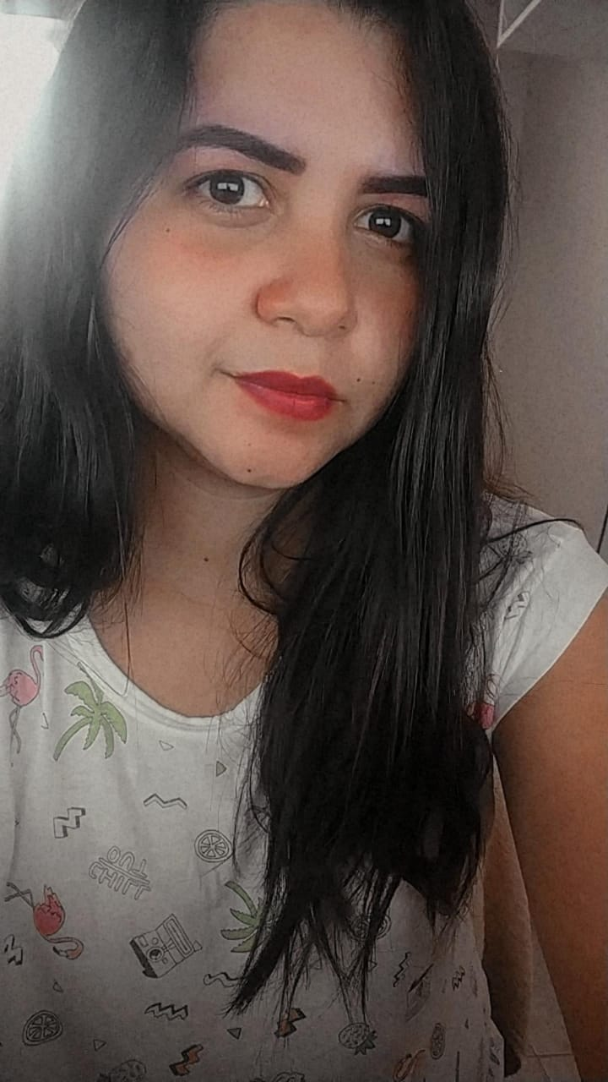
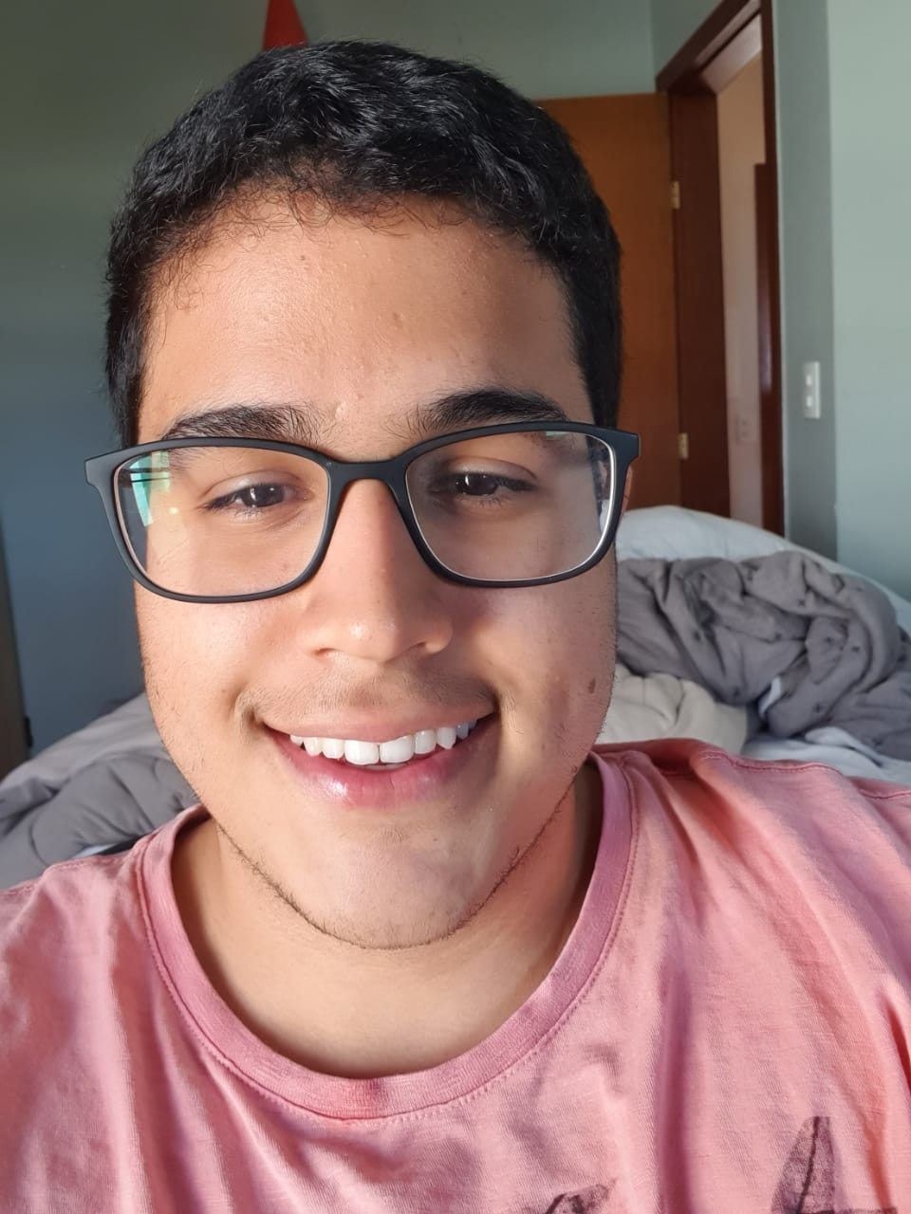
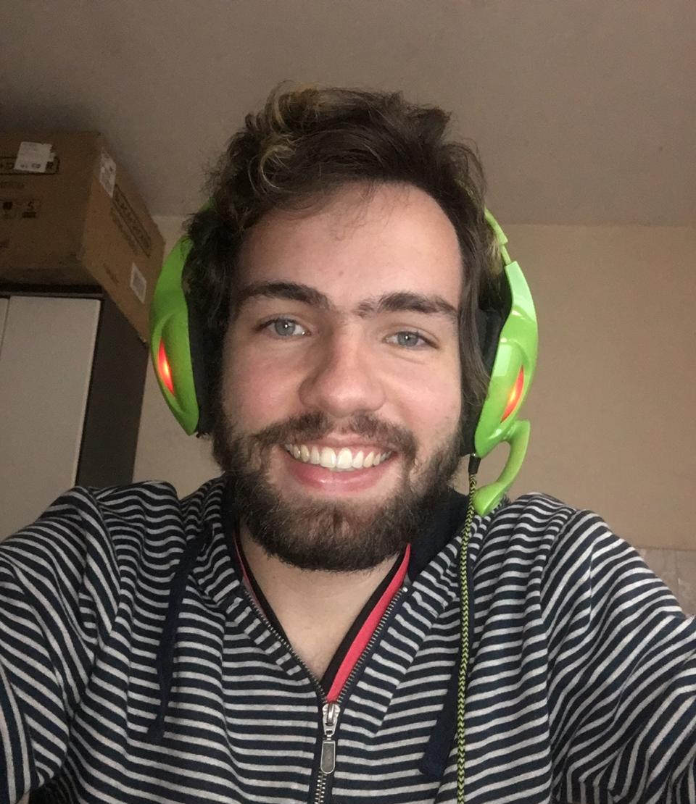

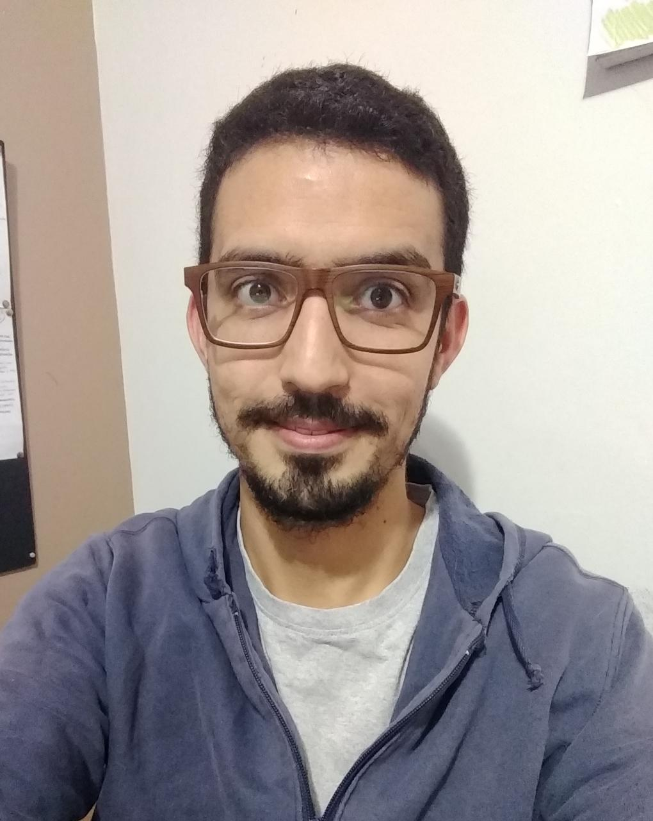
Bruno Siqueira
Rafael Menegassi
Pedro Augusto
Jéssica Oliveira
Marcus Papa

Slide 13


Obrigado!
Quer ver mais?
Entre em: https://marvelapp.com/2462c596/screen/70681031

